Slide 1

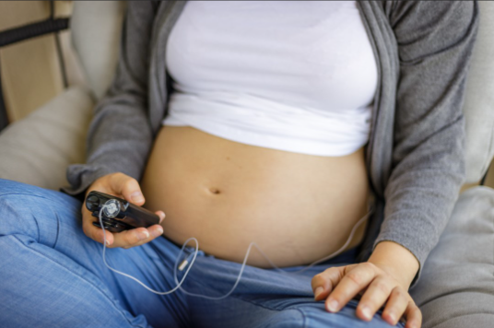
“Close the loop”
Diabetestechnologie in zwangerschap
Sarah Siegelaar, internist-endocrinoloog
Misja Sprengers, verpleegkundig specialist diabetes
VV&VN Diabeteszorgcongres| 9 april 2026

Slide 2
Disclosure belangen Misja Sprengers
Relevante relaties | Bedrijf
Sponsoring of onderzoeksgeld | geen
Honorarium of andere (financiële vergoeding) | geen
Aandeelhouder | geen
Andere relatie, namelijk | geen
Notes:
Toelichting (bron www.cgr.nl)
Op grond van de regels inzake geneesmiddelenreclame (Geneesmiddelenwet: Beleidsregels gunstbetoon en de CGR Gedragscode) dient iedere spreker tijdens een nascholingsbijeenkomst, transparant te zijn over zijn/haar belangen met de industrie. De Inspectie voor de Gezondheidszorg (IGZ) heeft in haar onderzoek naar het nalevingsniveau van de reclameregels bij nascholing van medisch specialisten (november 2012) geconstateerd dat sprekers de verplichting om banden met de industrie voorafgaand aan de presentatie openbaar te maken, onvoldoende naleven. De IGZ heeft aangekondigd actief te zullen toezien op de bekendmaking van banden tussen sprekers en farmaceutische bedrijven.
Om sprekers tijdens een nascholing te helpen bij de naleving van de verplichting om banden transparant te maken, hebben de KNMG en de CGR dit format voor een disclosure sheet ontwikkeld en afgestemd met de IGZ.
Sprekers worden geacht een disclosure sheet volgens dit format (desgewenst in eigen opmaak) te tonen voordat zij aan de inhoudelijke presentatie beginnen. Het publiek dient in staat te zijn van de inhoud van het disclosure sheet kennis te nemen. De disclosure sheet zal ook deel moeten uitmaken van handouts van de presentatie. De disclosure sheet wordt ook gebruikt bij de beoordeling van nascholing in het kader van accreditatie.
Hieronder volgt een toelichting op de verschillende velden van het disclosure sheet.
Toelichting op de sheet:
Wat zijn voor de bijeenkomst mogelijk relevante relaties? Het gaat om relaties met bedrijven uit de farmaceutische industrie, de biotechnologische industrie, de medische hulpmiddelen industrie en de medische voedingsmiddelen industrie. Dit zijn de relaties die eveneens relevant worden geacht voor registratie in het Nederlands Trial Register. Bijdragen van overheden en non-profit organisaties (fondsen) vallen hier niet onder.
2. Sponsoring of onderzoeksgeld
Indien de spreker betrokken is geweest (of nog is) bij een onderzoek of project dat is (mede)gefinancierd door een of meer bedrijven (zie hierboven onder punt 1), dan wordt hij/zij geacht dit te melden in het disclosure sheet. Het gaat om bijdragen van meer dan € 500 (per bedrijf, cumulatief per jaar) die in de afgelopen 4 jaar zijn gedaan. Het betreffen veelal gegevens die openbaar worden gemaakt via het Nederlandse Trial Register of het Transparantieregister Zorg.
3. Honorarium of andere (financiële) vergoeding
Indien de spreker (op basis van bijvoorbeeld een opdrachtovereenkomst of in loondienst) diensten (heeft) verricht ten behoeve van een of meer bedrijven (zie hierboven punt 1), dient hij/zij dat te melden wanneer het honorarium een waarde vertegenwoordigt van meer dan € 500 (per bedrijf, cumulatief per jaar) en dit binnen een tijdvak van 4 jaar voorafgaand aan de datum van de presentatie heeft plaatsgevonden. Het kan hierbij bijvoorbeeld gaan om consultancy diensten (zoals in een adviesraad van het bedrijf), het in opdracht schrijven van een artikel of het houden van een presentatie. Het is niet bepalend dat de spreker zelf begunstigde is van het honorarium. De relatie dient ook te worden vermeld als het honorarium niet rechtstreeks aan de spreker is voldaan, maar is toegekend aan een andere rechtspersoon (bijvoorbeeld aan een werkvennootschap van de spreker, een (onderzoeks)stichting, een zorginstelling/ziekenhuis of een organisatie- of sprekersbureau). De betrokken gegevens zullen over het algemeen zijn opgenomen in het Transparantieregister Zorg.
4. Aandeelhouder
Ook het bezit van aandelen of opties bij een bedrijf kan wijzen op een persoonlijk financieel belang dat een oorzaak kan vormen voor belangenverstrengeling. Daarover dient openheid te worden gegeven.
Het dient hierbij wel te gaan om een aanmerkelijk belang in een bedrijf. Daarvan is sprake indien de spreker 5% of meer van de aandelen in het bedrijf heeft (waarbij de aandelen van zijn/haar partner meetellen). Hiervan is ook sprake indien de spreker dit belang heeft via een andere rechtspersoon. Hierbij wordt aangesloten bij de definitie uit belastingrecht.
5. Andere relatie, namelijk …
Er kunnen ook andere relaties bestaan die mogelijk kunnen leiden tot een vorm van belangenverstrengeling, zoals persoonlijke relaties met personen uit directe omgeving (bijvoorbeeld de partner en/of kinderen) die bij een bedrijf werken die baat kan hebben bij een bepaalde voorstelling van zaken van hetgeen de spreker zal presenteren. De spreker wordt geacht dit in het disclosure sheet aan te geven.

Slide 3
Disclosure belangen Sarah Siegelaar
Relevante relaties | Bedrijf
Sponsoring of onderzoeksgeld | Diabetesfonds ZonMw NWO
Honorarium of andere (financiële vergoeding) | Adviesraad Ypsomed, Dexcom, Roche, Inreda
Aandeelhouder | nee
Andere relatie, namelijk | NL PI CRISTAL studie
Notes:
Toelichting (bron www.cgr.nl)
Op grond van de regels inzake geneesmiddelenreclame (Geneesmiddelenwet: Beleidsregels gunstbetoon en de CGR Gedragscode) dient iedere spreker tijdens een nascholingsbijeenkomst, transparant te zijn over zijn/haar belangen met de industrie. De Inspectie voor de Gezondheidszorg (IGZ) heeft in haar onderzoek naar het nalevingsniveau van de reclameregels bij nascholing van medisch specialisten (november 2012) geconstateerd dat sprekers de verplichting om banden met de industrie voorafgaand aan de presentatie openbaar te maken, onvoldoende naleven. De IGZ heeft aangekondigd actief te zullen toezien op de bekendmaking van banden tussen sprekers en farmaceutische bedrijven.
Om sprekers tijdens een nascholing te helpen bij de naleving van de verplichting om banden transparant te maken, hebben de KNMG en de CGR dit format voor een disclosure sheet ontwikkeld en afgestemd met de IGZ.
Sprekers worden geacht een disclosure sheet volgens dit format (desgewenst in eigen opmaak) te tonen voordat zij aan de inhoudelijke presentatie beginnen. Het publiek dient in staat te zijn van de inhoud van het disclosure sheet kennis te nemen. De disclosure sheet zal ook deel moeten uitmaken van handouts van de presentatie. De disclosure sheet wordt ook gebruikt bij de beoordeling van nascholing in het kader van accreditatie.
Hieronder volgt een toelichting op de verschillende velden van het disclosure sheet.
Toelichting op de sheet:
Wat zijn voor de bijeenkomst mogelijk relevante relaties? Het gaat om relaties met bedrijven uit de farmaceutische industrie, de biotechnologische industrie, de medische hulpmiddelen industrie en de medische voedingsmiddelen industrie. Dit zijn de relaties die eveneens relevant worden geacht voor registratie in het Nederlands Trial Register. Bijdragen van overheden en non-profit organisaties (fondsen) vallen hier niet onder.
2. Sponsoring of onderzoeksgeld
Indien de spreker betrokken is geweest (of nog is) bij een onderzoek of project dat is (mede)gefinancierd door een of meer bedrijven (zie hierboven onder punt 1), dan wordt hij/zij geacht dit te melden in het disclosure sheet. Het gaat om bijdragen van meer dan € 500 (per bedrijf, cumulatief per jaar) die in de afgelopen 4 jaar zijn gedaan. Het betreffen veelal gegevens die openbaar worden gemaakt via het Nederlandse Trial Register of het Transparantieregister Zorg.
3. Honorarium of andere (financiële) vergoeding
Indien de spreker (op basis van bijvoorbeeld een opdrachtovereenkomst of in loondienst) diensten (heeft) verricht ten behoeve van een of meer bedrijven (zie hierboven punt 1), dient hij/zij dat te melden wanneer het honorarium een waarde vertegenwoordigt van meer dan € 500 (per bedrijf, cumulatief per jaar) en dit binnen een tijdvak van 4 jaar voorafgaand aan de datum van de presentatie heeft plaatsgevonden. Het kan hierbij bijvoorbeeld gaan om consultancy diensten (zoals in een adviesraad van het bedrijf), het in opdracht schrijven van een artikel of het houden van een presentatie. Het is niet bepalend dat de spreker zelf begunstigde is van het honorarium. De relatie dient ook te worden vermeld als het honorarium niet rechtstreeks aan de spreker is voldaan, maar is toegekend aan een andere rechtspersoon (bijvoorbeeld aan een werkvennootschap van de spreker, een (onderzoeks)stichting, een zorginstelling/ziekenhuis of een organisatie- of sprekersbureau). De betrokken gegevens zullen over het algemeen zijn opgenomen in het Transparantieregister Zorg.
4. Aandeelhouder
Ook het bezit van aandelen of opties bij een bedrijf kan wijzen op een persoonlijk financieel belang dat een oorzaak kan vormen voor belangenverstrengeling. Daarover dient openheid te worden gegeven.
Het dient hierbij wel te gaan om een aanmerkelijk belang in een bedrijf. Daarvan is sprake indien de spreker 5% of meer van de aandelen in het bedrijf heeft (waarbij de aandelen van zijn/haar partner meetellen). Hiervan is ook sprake indien de spreker dit belang heeft via een andere rechtspersoon. Hierbij wordt aangesloten bij de definitie uit belastingrecht.
5. Andere relatie, namelijk …
Er kunnen ook andere relaties bestaan die mogelijk kunnen leiden tot een vorm van belangenverstrengeling, zoals persoonlijke relaties met personen uit directe omgeving (bijvoorbeeld de partner en/of kinderen) die bij een bedrijf werken die baat kan hebben bij een bepaalde voorstelling van zaken van hetgeen de spreker zal presenteren. De spreker wordt geacht dit in het disclosure sheet aan te geven.

Slide 4
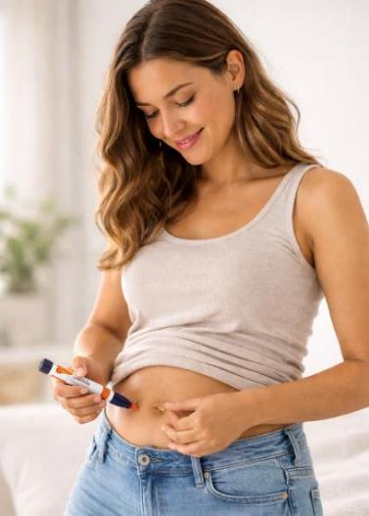
Casus Richelle
Richelle is 26 jaar en heeft type 1 diabetes sinds haar 14e
Ze gebruikt meerdaags insuline injectietherapie
HbA1c is 54 mmol/mol
Er is geen sprake van eindorgaanschade
Ze is pril zwanger en vraagt om advies
Hoe kunnen we Richelle helpen haar regulatie nog scherper te krijgen?
Als je kiest voor een AID (automated insulin delivery) systeem, maakt het uit welke je kiest?
Bron AI
Notes:
Of HCL systemen

Slide 5
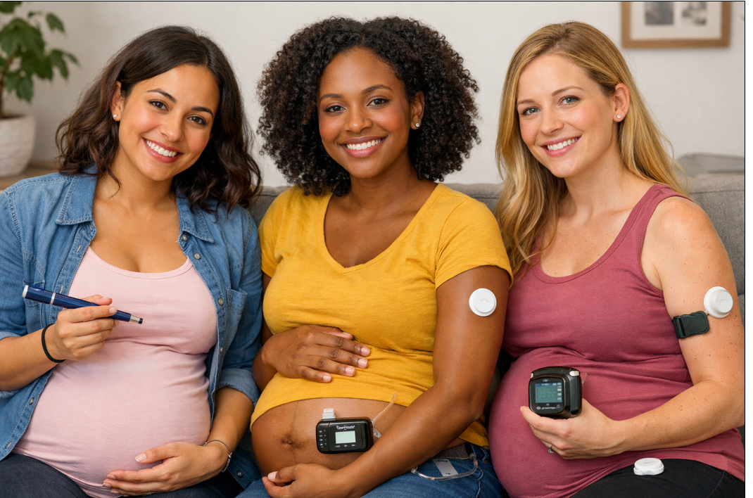
De klinische praktijk
Kies jij voor een AID systeem als de behandeling van een zwangere vrouw met type 1 diabetes?
Ja, maar alleen een systeem met CamAPS algoritme
Ja, alle systemen, ik start anytime
Ja, alle systemen, maar alleen als ze dit preconceptioneel al gebruikt
Nee, het gaat nu goed genoeg met injecties
Bron AI

Slide 6
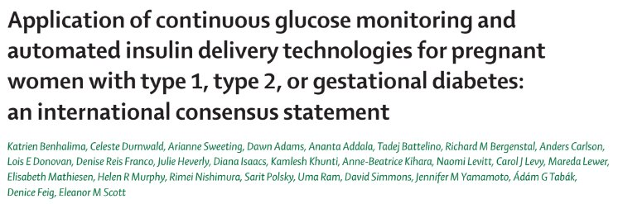
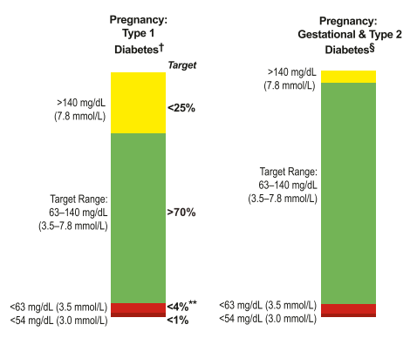
TIRp 3.5-7.8 mmol/l
DM1 >70%
DM2 >80%
GDM >90%
Consensus over:
Gebruik technologie
DM1, DM2, GDM
Targets
Settings per systeem
Zwangerschap, bevalling, postpartum
Kennislacunes
Benhalima, Lancet Diabetes Endocrinol dec 2025

Slide 7
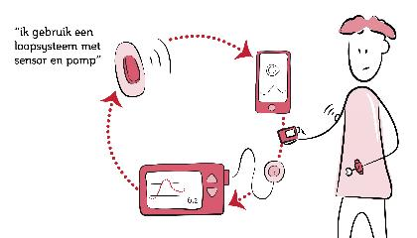
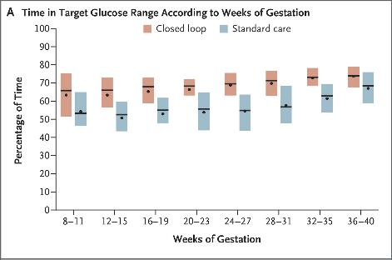
AID systemen
Basaalstand door pomp-sensor berekend, wel bolussen nodig
Goed te gebruiken in de zwangerschap (expert opinie)
CamAPS FX algoritme gemaakt voor zwangeren bewezen beter dan standaard zorg
Dana pomp (in NL: Ypsopump) + Dexcom G6 sensor (in NL: ook FSL3)
Onafhankelijk van pomp of pen als standaard zorg
Ruim 10% méér tijd binnen doelbereik
Meer studies met andere algoritmes/pompen
O.a. Medtronic 780G (CRISTAL), Tandem (CIRCUIT)
Lee et al, NEJM 2023

Slide 8


AID systeem in zwangerschap
CamAPS - AiDAPT
glucose target 4.4 mmol/l
N=124, exclusie HbA1c <6.5%
HbA1c 7.7%, TIRp 47%
52% insuline pomp
Inclusie AD <14w
Medtronic 780G - CRISTAL
Glucose target 5.5 mmol/l
N=95
HbA1c 6.5%, TIRp 60.5%
95.8% insulinepomp
Inclusie AD <12w
Tandem Control IQ - CIRCUIT
glucose target 6.1 mmol/l
N=88, inclusie HbA1c 6.2-10%
48% insulinepomp
HBA1c 7.4%, TIRp ~52%
Inclusie AD <14w
Lee, NEJM 2023
Benhalima, Lancet Diabetes Endocrinol 2024
Donovan, Feig; JAMA 2025
8
Notes:
Opzet onderzoek

Slide 9
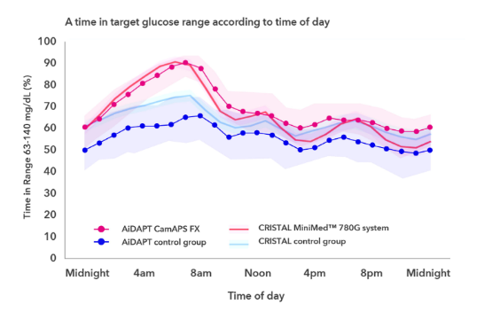
De drie onderzochte systemen
AiDAPT
TIRp 68.2% (vs 55.2%, significant beter)
12.3% meer TIRp nacht
CRISTAL
TIRp 66.5% (vs 63.2%, ns)
6.6% meer TIRp nacht (24 minuten)
lagere TBR overall (19 min) en nacht (7 min)
CIRCUIT
TIRp 65.4% (vs 50.3%, significant beter)
12.5% meer TIRp
Niet gepowered voor maternale of foetale uitkomsten. ​ Beide studies ​minder grote baby‘s ​en minder neonatale hypoglykemie​
9
Notes:
Uitkomsten
AiDAPT = CamAPS
CRISTAL= Medtronic 780G
LGA (Large for Gestational Age) = grote baby’s

Slide 10
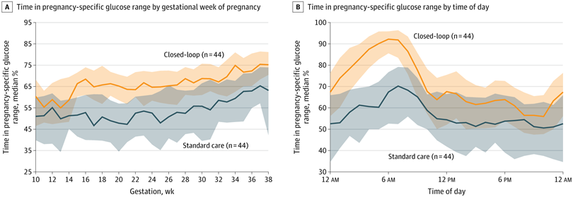
CIRCUIT
Hogere TIRp bij AID systemen tov controlegroep bij oplopen zwangerschapsduur (vooral begin)
Hogere TIRp bij AID systeem tov controlegroep gedurende de dag (vooral nacht)
Donovan, Feig; JAMA 2025
Notes:
Uitkomsten Circuit trial- Tandem

Slide 11
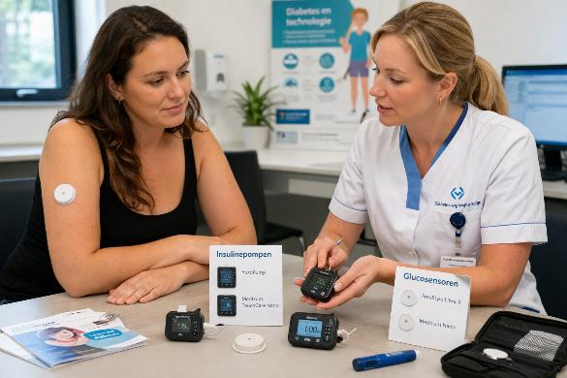
Casus Richelle
Hoe kunnen we Richelle helpen haar regulatie nog scherper te krijgen?
Als je kiest voor AID, maakt het uit welk systeem je kiest?
Bron AI
Notes:
Sarah vraagt Misja

Slide 12
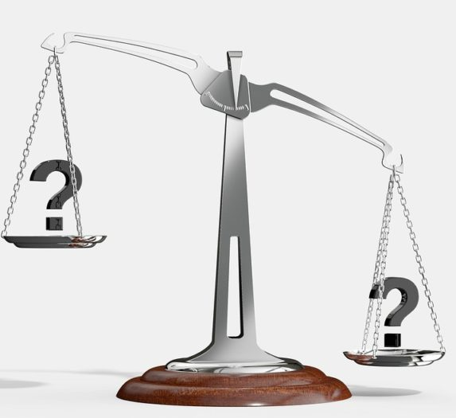
Voors en tegens AID systeem
Zorgvuldige afweging!
Altijd in samenspraak met patiënt
Als je over wil op AID systeem, dan kan het ook tijdens
de zwangerschap
Als het goed gaat met MDI dan is het misschien ook goed
Notes:
Intensief traject en begeleiding
Er is consensus over instellingen per systeem

Slide 13
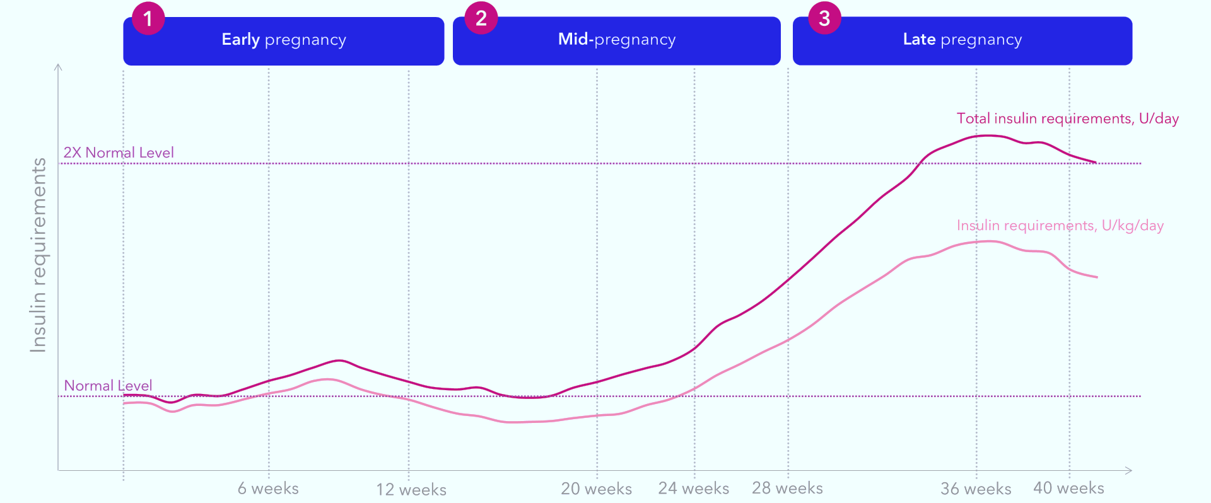
Wat verandert in zwangerschap?
Lichaamsgewicht
Insulinegevoeligheid
(dosering en tijdstip injectie)
Insuline totale dagdosis
Figure adapted from ¹García-Patterson, Diabetologia. 2010
Notes:
Bij diabetes kunnen glucosewaarden erg variëren (42 factoren) die glucose kunnen beïnvloeden.
Als je zwanger bent kun je daar nog meer last van krijgen.
Zo neemt de insulineresistentie en de insuline behoefte toe tot soms 2x zoveel
Omdat er veel verandert, is het continue bijsturen.
Uit onderzoek blijkt dat AID systemen een deel kunnen overnemen

Slide 14

Algemene adviezen tijdens zwangerschap
Meer op je handen zitten…
systeem zijn werk laten doen
Timing bolus:
1e trimester: 15-20 minuten vóór de maaltijd
2e trimester: 30 minuten vóór de maaltijd
3e trimester: 30-45 minuten vóór de maaltijd
Elk systeem kan IKH ratio’s aanpassen (behalve Diabeloop)
Zodra automodus stopt, let goed op basaalstanden!
Elk systeem heeft verschillende mogelijkheden wat je kunt aanpassen in automatische modus
Notes:
We gaan de verschillende systemen doorlopen aan welke knoppen gedraaid kunnen worden om de regulatie te optimaliseren
Algemeen: vrouwen hebben sneller de neiging in te grijpen, dat kan bij systeem soms lastig zijn. Reageert soms te traag.
Bij MDI moet je veel bijstellen, soms lastig met langwerkende insuline

Slide 15
Richelle koos voor Tandem (control-IQ)
Tijdens zwangerschap
- Streefwaarde 6,1 mmol/l en actieve insulinetijd 5 uur (niet aanpasbaar)
- Basaal aanpasbaar (algoritme kijkt ‘vooruit’, niet terug)
- Correctiefactor aanpasbaar
- Gebruik ‘slaap’ modus overdag en nacht (geen autocorrecties (normaal 1x per uur)
- Meer kh invoeren dan je eet (bij scherpe IKH ratio) → grotere maaltijdbolus
(alleen Amerika)
Superbolus-techniek → Control IQ plus
grotere bolus (20-30%) in controle IQ verlaag je tijdelijk basale snelheid (voor 2-3 uur)
voorkomt hypo’s na de maaltijd
Donovan, Feig; JAMA 2025
Notes:
AT en streefw niet aanpasbaar
Autobasaal verhoogt basaal met 40%, indien je ziet dat dit op zelfde tijden optreedt, kun je daar standaard de basaal verhogen (max tot 3 EH per uur)
Autocorrecties worden 1x per uur (tot 60% van de basaal) gegeven
Slaapmodus als vrouwen lastig vinden om systeem te vertrouwen en zelf ingrijpen
Superbolus techniek kan alleen nog maar in Amerika, mogelijk duurt nog 1,5 jaar in NL
Studie laat goed resultaten zien, maar officieel is het nog niet geregistreerd in zwangerschap.
Richelle koos voor dit systeem ivm de aanpasbaarheid van de basaal
QI voorspelt bg waarde en past insuline 30 min tevoren aan
Stop voor laag als glucose binnen 15 min daalt onder de 3,9
Snelle bolus toedienen in EH
IOB is zowel basaal als laatste bolus
Eerst een grotere bolus te geven voor de maaltijd (via het bolusmenu).
Daarna direct de basale snelheid tijdelijk te verlagen via het “basal schedule” menu, waarbij je het basale tempo verlaagt voor bijvoorbeeld 2-3 uur.

Slide 16
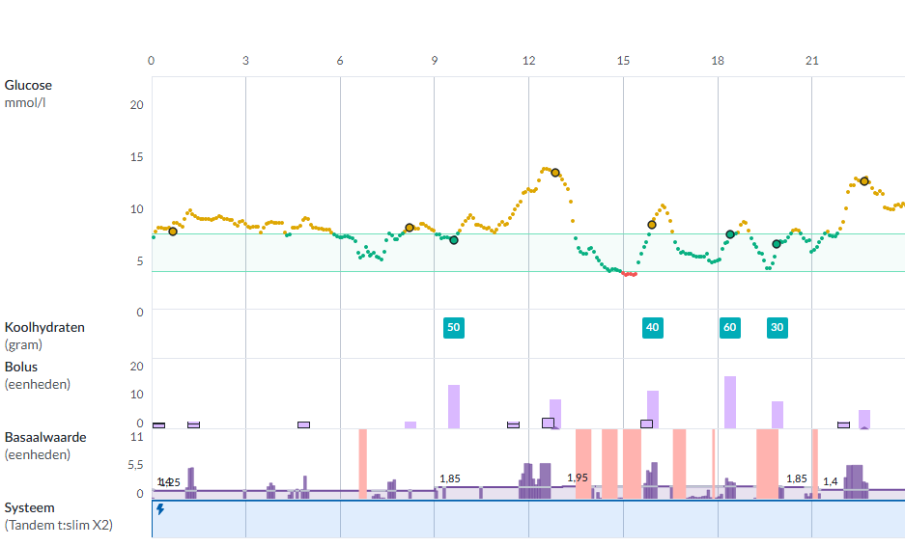
Casus Richelle Tandem control IQ
Notes:
AD 24 weken
1. Nacht te hoog, autocorrecties, extra basaal → advies basaal in nacht verhogen
2. 11-12 uur: Geen bolus bij lunch: max autobasaal + autocorrecties + late correctie → hypo. Geen KH ingevoerd
Probleem is dat vrouwen graag controle willen houden/ er bovenop zitten en het systeem het ook zo goed mogelijk wil doen. Dit werkt soms niet goed samen
Na weken is de basaal nog nie toptimaal, deze verhoogd en om autocorrecties te voorkomen, slaagstand aangezet.

Slide 17
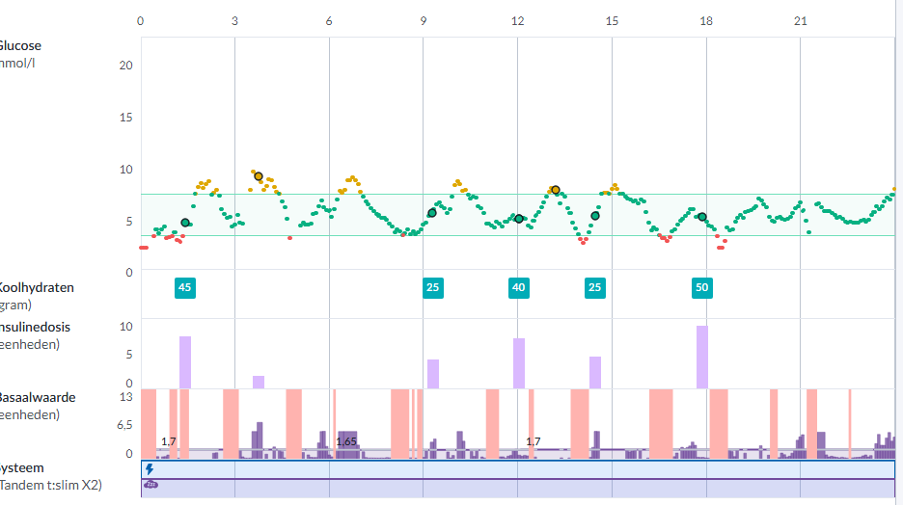
Casus Richelle Tandem control IQ
Notes:
Richelle 28 weken
Timing bolus van belang, voorkomt hypo
Als je meer zelf in de hand wil hebben, kun je slaapmodus aanzetten → geen autocorrecties
slaapmodus, geen autocorrecties (meer grip)

Slide 18
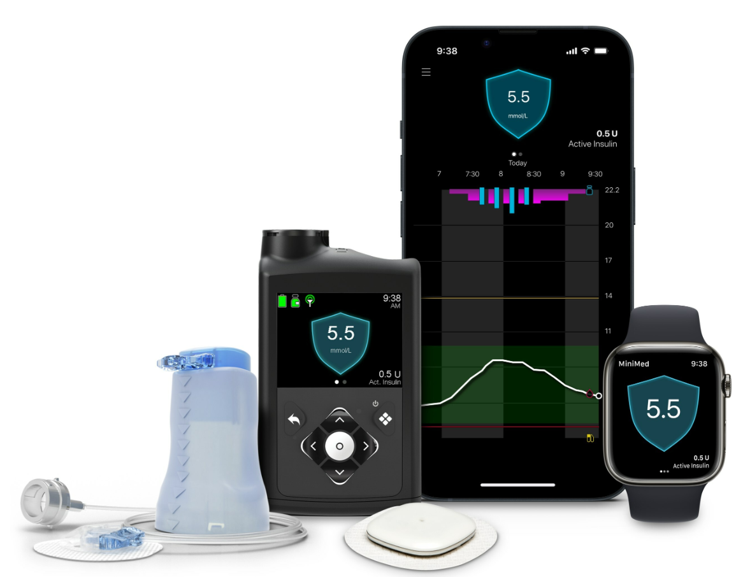
Medtronic 780G
Tijdens zwangerschap:
Streefwaarde: 5,5 mmol/l
Actieve insulinetijd op 2 uur
IKH- ratio aanpassen
Cave: veilige maaltijdbolus (als de bolus te groot wordt tov van dagtotaal)
→ advies niet gegeten KH invoeren (+ 20-30%) voor grotere bolus, niet IKH ratio teveel aanscherpen
- Behoudt stop voor laag in manuele modus
Bolusstapgrootte aanpassen van 0,1 naar 0,025 EH (systeem kan agressiever autocorrecties geven)
Bolussnelheid van ‘normaal’ naar ‘snel’
Basaal maandelijks aanpassen (als uit smartguard)
Behalima, Lancet Diabetes Endocrinol 2024

Slide 19
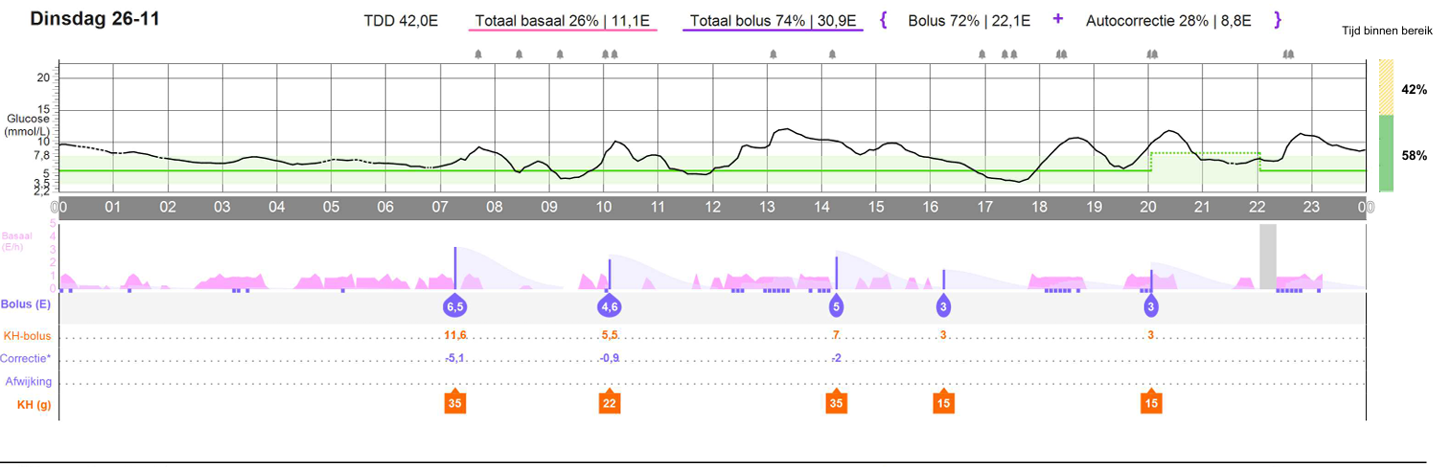
Casus Medtronic 780G
Bolusadvies 11,6 EH op basis van 35 gr KH
Systeem vermindert met 5,1 EH → 6,5 EH worden toegediend
→ IKH ratio milder zetten en meer KH invoeren
Notes:
R. Akk 31 jaar, 11 weken zwanger (26-11-2024)
IKH ratio 1 op 4 → milder gemaakt naar 6
Streefwaarde 5,5 , autocorrecties aan

Slide 20
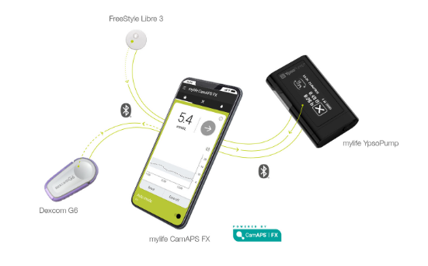
CamAPS algoritme
Ypsopump met CamAPS tijdens zwangerschap:
streefwaarde 5,5 mmol/l tot 16 weken, daarna 5 mmol/l
> 20 weken nacht verlagen naar 4,4 mmol/l
Gebruik ‘boost’ functie bij maaltijd voor 2-3 uur
(verhoogt basaal 35%)
- Pumpcart ampul inhoud 160 EH
Gewicht elk trimester aanpassen
Lee, NEJM 2023
Notes:
Goedgekeurd voor gebruik in zwangerschap
Laagst mogelijke sreefwaarde 4,4 mmol/l
Streefwaarde per uur instelbaar

Slide 21
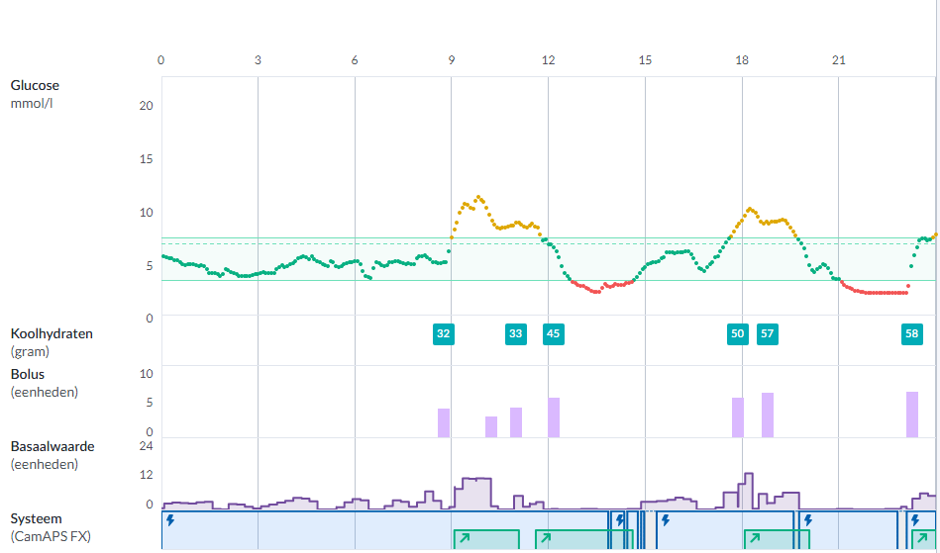
Casus CamAPS algoritme
Notes:
Upload Mo. 34 jaar AD 26 weken → ervaart hypo’s na maaltijd
Timing en duur van de boost is van belang!!
Maximale basaal, 2x bolussen en dan ook boostfunctie aan
Advies:
Eerder bolus toedienen (30 min voor) en IKH ratio aanscherpen en alles in 1x bolussen
Boost korte

Slide 22
Andere AID systemen
Geen studies bekend met Omnipod 5, Diabeloop (Kaleido),
Medtrum Touchcare Nano en Open Source (DIY)
Deze systemen zijn (nog) niet geregistreerd voor gebruik in zwangerschap
In de praktijk worden vrouwen zwanger mét een systeem en
kan je niet altijd kiezen door garantietermijn huidige pomp.
Notes:
Sarah

Slide 23
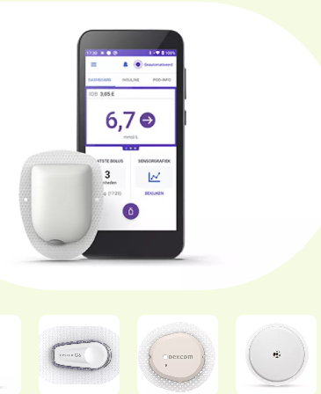
Omnipod 5 (algoritme SmartAdjust)
Tijdens zwangerschap:
Streefwaarde (+ correctiedrempel) 6,1 mmol/l
Correctiefactor aanscherpen in 2de en 3de trimester
Actieve insulinetijd 2-3 uur
Het is mogelijk om zelf correcties uit te voeren via PDM
Omgekeerde correctie uitzetten! (meer bolusadvies bij glucose <3,9)
Max 200 EH in 3 dagen, dit kan een uitdaging zijn
(bijbolussen met pen verstoort algoritme)
→ evt langwerkende insuline naast pomp
Cave:
- manuele modus, geen stop vóór laag
géén vergoeding meerverbruik PODs!
Notes:
Voorkeur om dit systeem niet te kiezen bij vrouwen met zwangerschapswens
Geen data bekend
Officieel nog niet goedgekeurd in zwangerschap
Alternatief is langwerkende insuline naast de pomp
Niet met pen kw insuline, verstoort algoritme
Min berekening voor bolus, kun je deze ipv 3,9 op 3,6 zetten

Slide 24
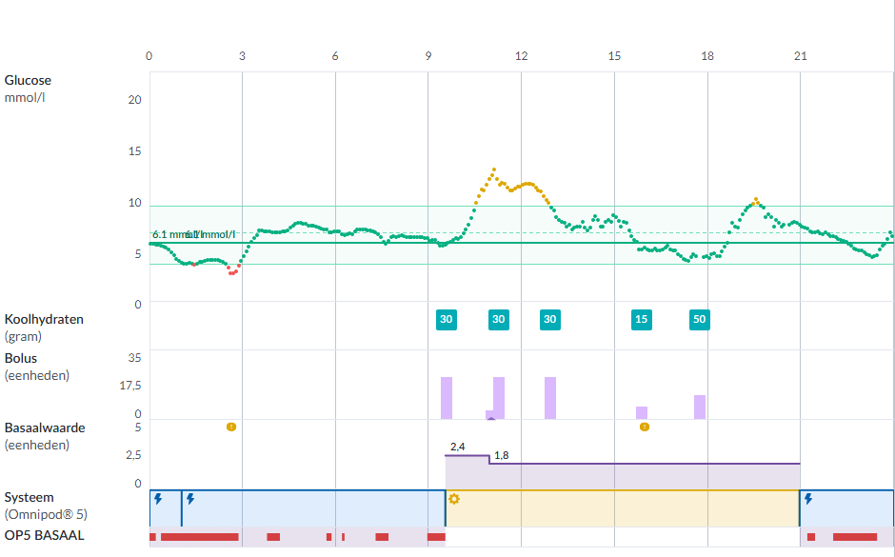
Casus Omnipod 5
Notes:
Pat HB 33 jaar (Dexcom G6) - AD 30 weken
Had genoeg voorraad PODs, indien tekort: langwerkende insuline naast POD
Overdag automodus uit, meer grip op basaal- meer controle
Advies: basaalstand aanpassen als nodig in manuele modus

Slide 25
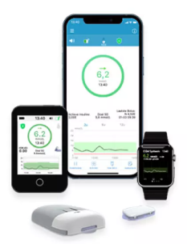
Medtrum TouchCare Nano algoritme Artificial Pancreas Go (APGO)
Tijdens zwangerschap:
Streefwaarde 5,6 (aanpasbaar 5,6-8,3 mmol/l)
IKH ratio en correctiefactor aanpasbaar
POD 200 en 300 EH, onbeperkt hoeveelheid PODs
Sensor kan het niet altijd aan in automodus → meer grip in manuele modus
Behoudt stop voor laag in manuele modus
Notes:
Geen data bekend
Officieel nog niet goedgekeurd in zwangerschap

Slide 26
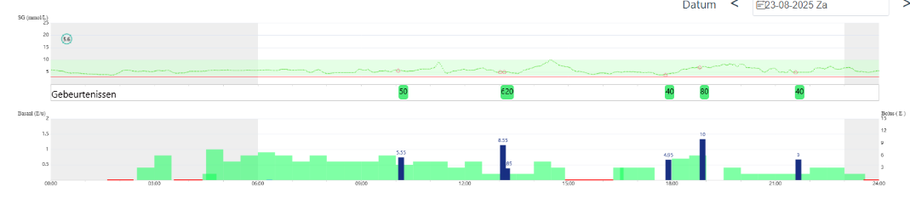
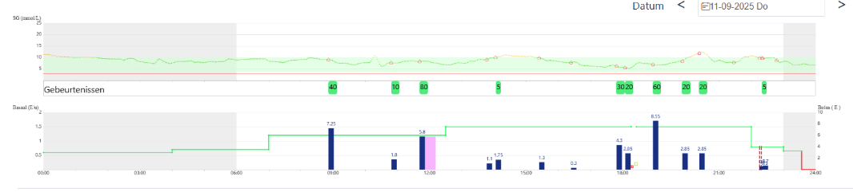
Medtrum TouchCare Nano
20 weken
automodus
23 weken
manuele modus
Notes:
Geen data bekend
Officieel nog niet goedgekeurd in zwangerschap
I.W 29 jaar, eerste zwangerschap
Automdus tot 23 weken, toen lukte het niet meer
Manuele bolus, meer grip, meer zelf kunnen corrigeren

Slide 27
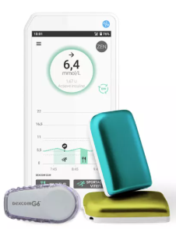
Diabeloop (Generation 1 algoritm)
Kaleido pomp en Diabeloop algoritme tijdens zwangerschap:
- Streefwaarde 5,5 mmol/l (variabel tot 7,2)
- Agressiviteit hyperglycaemie en normoglycaemie aanscherpen en
- Agressiviteit bij maaltijden aanscherpen
- IKH ratio en Correctiefactor kunnen niet aangepast worden
Notes:
Geen data bekend
Officieel nog niet goedgekeurd in zwangerschap
Geen upload beschikbaar

Slide 28
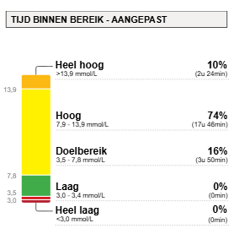

Uitstapje naar Diabetes type 2 en zwangerschap
Miranda is 28 jaar heeft diabetes type 2 sinds 2 jaar
Vóór zwangerschap: Mounjaro en metformine 2x 1000mg
Week 20 eerste contact AMC
Tresiba 100 EH + Novorapid 90 EH per maaltijd (Totaal 400EH)
FSL 2 en TIR 16%
Week 24 Totaal 600 EH en TIR verbeterde licht
Week 27 opname AMC en IV insuline → TDD daalde 400 EH
Week 29 gestart Ypsopump AID Basaal 3 EH/uur + 2x 60 EH bolus per maaltijd
Week 32 totaal >1000 EH pd
Week 33 sterke afname insulinebehoefte (gehalveerd) à opname AMC
Notes:
Uitstapje Miranda (Danielle) ter illustratie:
Voor zwangerschap goed gereguleerd
Je blijft zoeken naar mogelijkheden om de regulatie te verbeteren, helemaal in zwangerschap.
Blijven ophogen?
IV insuline opname AMC?
Checks: voeding evaluatie, leverfuncties,
cortisol (Cushing)
Intensieve zorg en zoeken naar oplossingen
Wat techniek kan doen
Ook bij diabetes type 2
Tresiba erbij gebruikt (150 EH), streefwaarde naar 6 mmol/l
Uiteindelijk meerdere keren per dag infusiesetjes vervangen
Week 29 gestart Ypsopump AID
Basaal 3 EH/uur + 2x 60 EH bolus per maaltijd

Slide 29
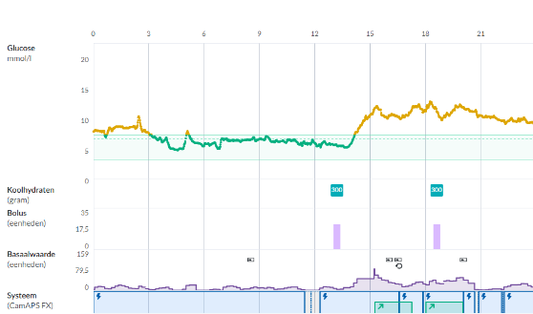
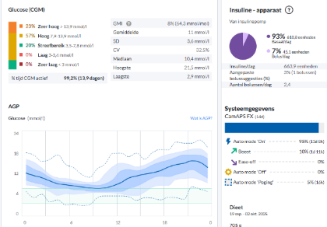
Uitstapje naar Diabetes type 2 en zwangerschap
3-4x per dag ampul vervangen
Autobasaal 60- 80 EH per uur
TDD bleef stijgen tot 700 EH
(+ 3x 90 EH bolus met pen)
79,5 EH per uur →
← 663,9 EH per dag
Week 36 : primaire sectio, meisje geboren (P92, 3250gr)
Postpartum : insuline gestopt, herstart metformine
glucose maximaal10-12 mmol/l
herstart Mounjaro → TIR 73%
hoogst gemeten glucose 8,2 mmol/l

Slide 30
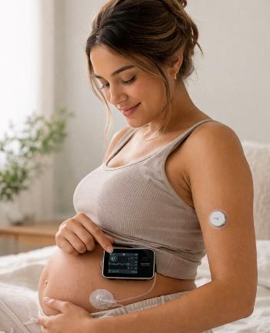
Casus Richelle
Richelle gebruikt de Tandem pomp in Control IQ
Ze is inmiddels 30 weken zwanger
Haar HbA1c is gedaald naar 48 mmol/mol
Pompgebruik tijdens haar zwangerschap gaat goed, ze is er blij mee
Ze vraagt zich af:
“Kan ik mijn pomp ook rondom de bevalling blijven gebruiken?”
Bron AI
Notes:
HbA1c gedaald van 54 naar 48 mmol/mol

Slide 31
Algemene adviezen tijdens bevalling
Wat wordt verwacht van de zwangere?
Wat wordt verwacht van de afdeling in ziekenhuis?
Geïndividualiseerd!
Uitleg insulinetoedieningssysteem (AID, gewone pomp, MDI) en sensor
Wat te doen bij spontane bevalling, inleiding, sectio
Glucosetargets
Hyper- en hypo opvang
Postpartum instellingen
Contactgegevens consulent/dd interne/endo

Slide 32
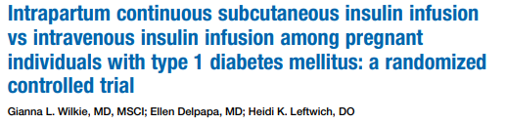
s.c. of i.v. insuline tijdens de bevalling?
Intrapartum glucosecontrole is belangrijk voor risico neonatale hypoglykemie
Optimale behandeling is onduidelijk
Vaak i.v. insuline; consequentie: minder autonomie voor de zwangere
RCT 70 zwangeren met DM1, ongecompliceerde eenling zwangerschap
1 tertiair centrum in Massachusetts, US
Eigen CSII vs intraveneus insuline infuus
volgens titratieschema. Geen aanpassing als 3.9-6.7 mmol/l
Wilkie et al, Am J Obstet Gynecol 2023;229:680.e1-8

Slide 33

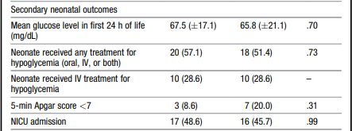

Primaire uitkomsten:
Neonatale hypo: géén verschil
Secundaire uitkomsten:
Evenveel kinderen hypo behandeling nodig
Maternale uitkomsten:
vergelijkbaar gemiddeld glucose moeder
minder hyperglykemische events bij CSII
4.83 4.94 mmol/l
Wilkie et al, AJOG 2023

Slide 34
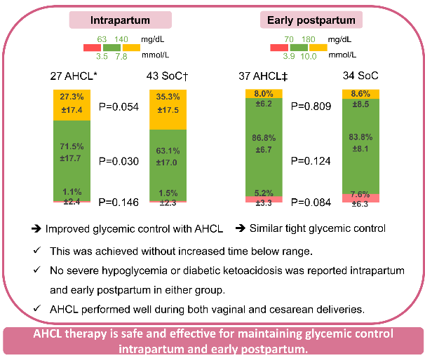
Peripartum pomp continueren
Beunen, Diabetes Care 2024
34

Slide 35
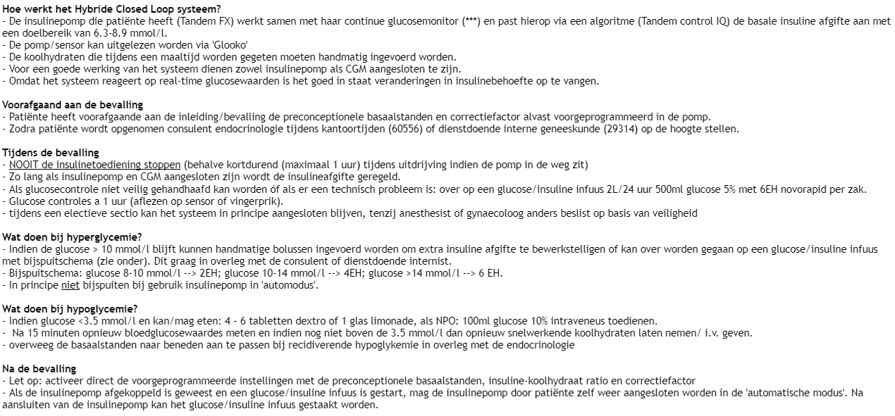
Tandem control IQ peripartumbeleid
Notes:
Voorbeeld van beleidsnotitie voor verloskunde/ gynaecologie

Slide 36
Algemene adviezen na de bevalling (postpartum)
Strenge regulatie loslaten!
Pompinstellingen terugzetten als vóór zwangerschap (ook basaal)
(Bij sommige pompen kun je ander profiel aanmaken)
Blijf in automodus/ smartguard zo lang het kan
Bij hypo’s/ borstvoeding:
Streefwaarde verhogen naar 6,0- 8,3 mmol/l
- Gebruik activiteiten modus bij (dreigende) lage waarden (ease off, sportstand)
Eventueel autocorrectie verlagen/ uitzetten
IKH ratio milder zetten
Notes:
Vaak lastig voor vrouwen om de strenge regulatie los te laten

Slide 37
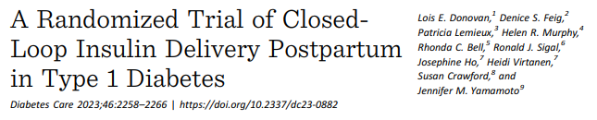
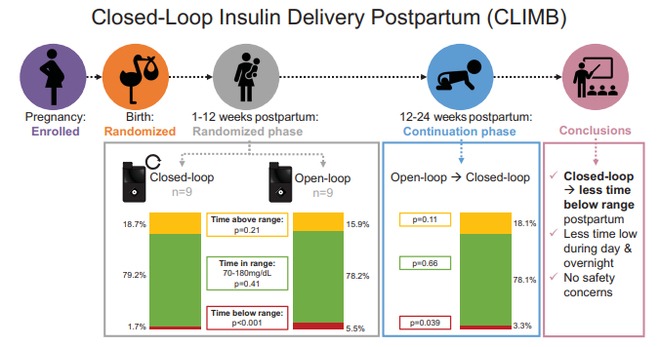
Postpartum
N=18 DM1 postpartum
670 en 770G Medtronic
DM duur 22 jaar
Donovan et al, Diabetes Care 2023

Slide 38
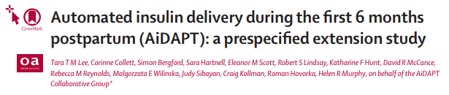

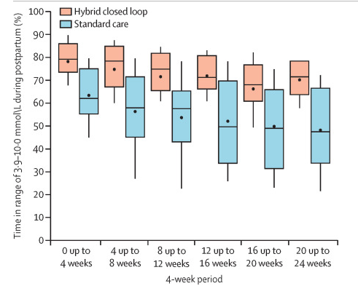
Postpartum
N=57 (van de 124 AiDAPT deelnemers)
CamAPS vs. standaardzorg
Uitkomsten ondersteunen doorgaan met AID postpartum
Notes:
Cam APS syteem werkt na zwangerschap net zo goed als niet zwanger zijn.
Voornaamste is dat het hypo’s voorkomt

Slide 39

Take to work
AID systemen voor vrouwen met zwangerschap(wens) is
standaard behandeling
Kies zo mogelijk voor een onderzocht systeem (EBP)
Elk systeem heeft specifieke aandachtspunten in de zwangerschap
Peri- en postpartum AID systeem blijven gebruiken!
Conclusie:
“Close the loop”
kan zeker bijdragen aan een betere glucoseregulatie
in de zwangerschap (en blije baby’s ☺)
Bron AI

Slide 40

Bedankt voor jullie aandacht
s.siegelaar@amsterdamumc.nl
m.sprengers@diabetercentrumamsterdam.nl

Slide 41
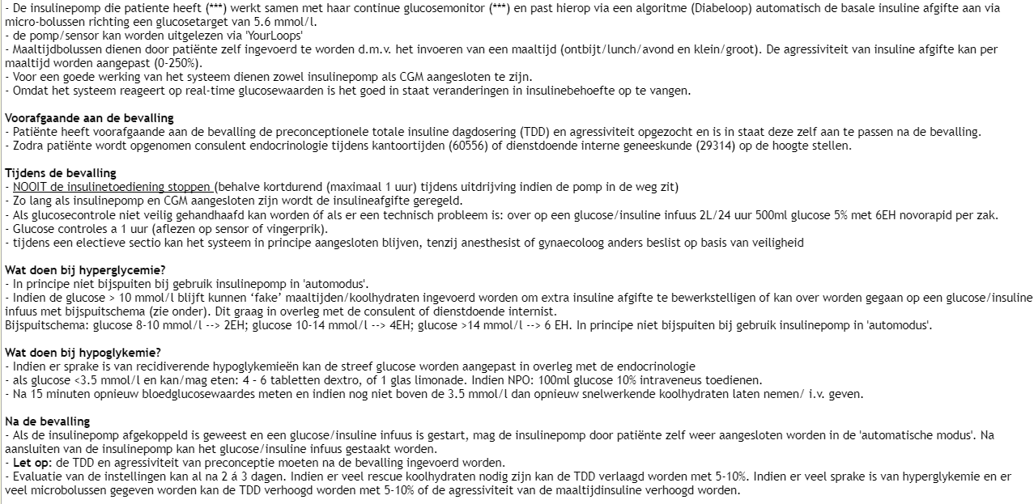
Diabeloop peripartum beleid

Slide 42
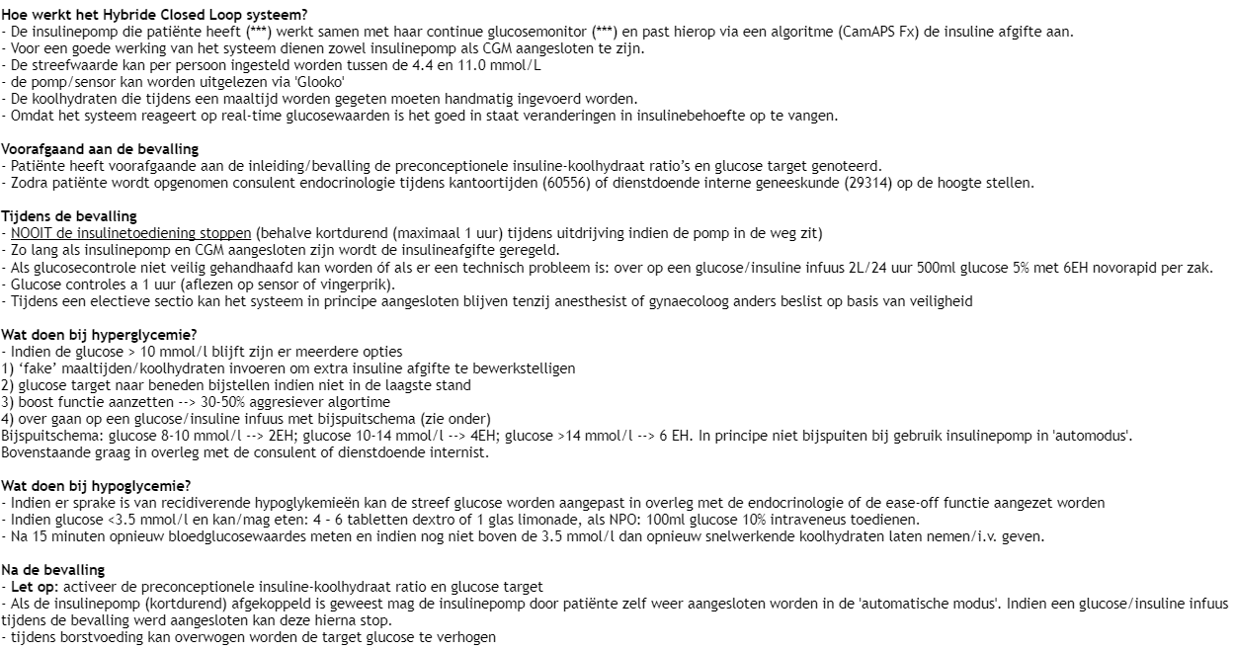
CamAps peripartum

Slide 43
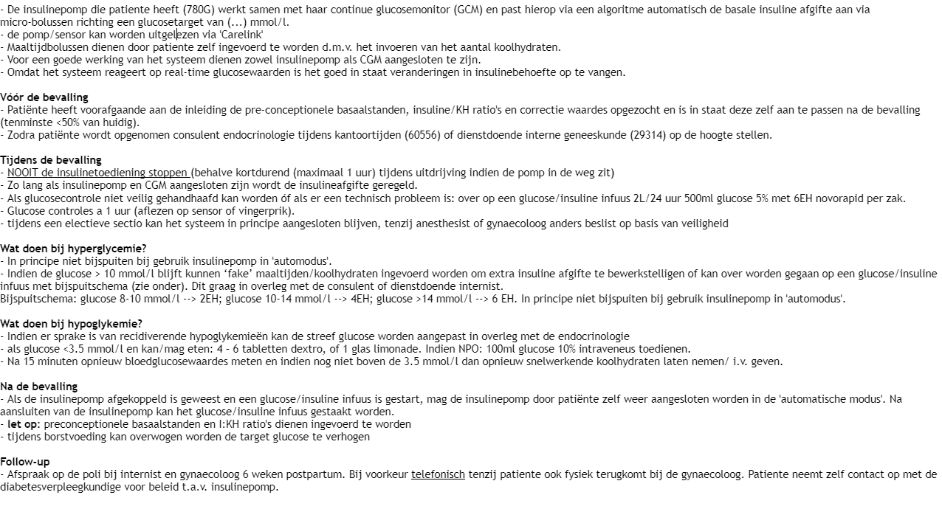
Medtronic 780G peripartum

